Slide 1
TDD 개발 Test Driven Development

Slide 2
TDD 이전의 개발 프로세스
요구사항 수집
설계
개발
디버깅⬄수정
테스트

Slide 3
1. 폭 넓은 테스트가 불가능하다.
2. 회귀 테스트가 어렵다.

Slide 4
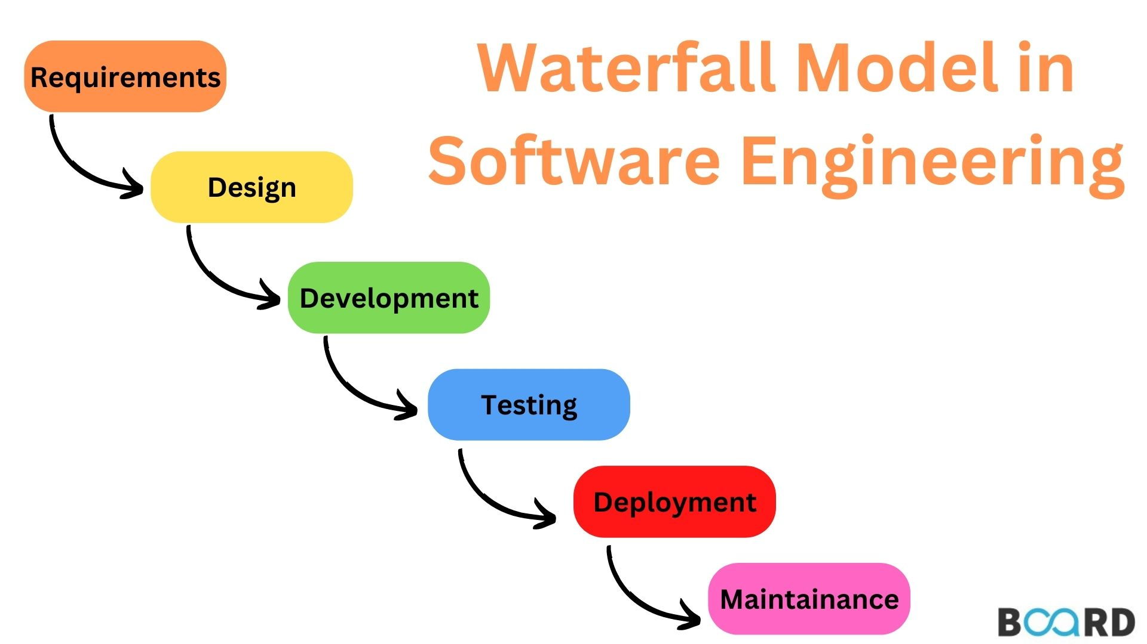
폭포수 모델

Slide 5
테스트 코드가 없다면?
테스트 절차가 복잡할 경우, 기능 변경에 부담이 커지며, 이로 인하여, 기능 추가 시, 코드의 품질 유지가 어려워 짐.
테스트 환경 구축의 어려움
웹 어플리케이션 개발 시, 웹 서버에 코드를 배포한 이후, 웹 브라우저 같은 어플리케이션을 이용해, 직접 버튼을 누르는 등의 직접적인 테스트는 많은 시간이 소요됨
다양한 환경 및 조건에서 테스트 수행이 어려움
기능 중, 외부 연동 기능이 존재하는 경우, 다양한 상황에 대하여 테스트가 어려움.

Slide 6
TDD의 도래
켄트백이라는 사람이 주창
자세한 내용은 구글에 TDD 검색하면, 많은 자료가 이미 존재
TDD는 테스트부터 작성하고, 구현을 작성한다.
테스트코드를 먼저 작성하고, 테스트코드가 성공하기 위한 코드를 작성한다.

Slide 7
테스트
구현
리팩터링

Slide 8
주의!
테스트코드도 유지보수의 대상이기 때문에, 지속적으로 코드 품질 유지를 해주어야 함
딱 작성한 테스트 만큼만 구현해야 한다.

Slide 9
TDD의 장점?
테스트코드가 쌓이다보면, 개발자는 코드에 자신을 가지고, 코드의 변경을 수행할 수 있다.
코드로 테스트를 작성하면, 직접 버튼을 누르거나, API를 호출하는 방식에 비하여 훨씬 빠르게 테스트 수행이 가능하다.
코드로 테스트를 작성하면, 더욱 세밀하게 테스트가 가능하여, 혹시 모를 버그를 잡을 가능성이 높아진다.
테스트코드를 작성하기 쉽게 하기 위해서는, 코드의 응집성은 최대한으로 높이되, 모듈간의 의존성은 최소화해야 한다. 이는 곧, 유지보수하기 좋은 코드 작성으로 이어질 수 있다.

Slide 10
과제 : 도전! 패스워드 유효성 검증기
회원가입 기능 개발
회원가입 시, 사용자가 제공한 패스워드가, 정책에 맞는지 확인하고, 패스워드의 정책 준수 정도를 ‘약함‘, ‘중간‘, ‘강함’, ‘사용불가＇
패스워드가 정책을 모두 준수하는 경우, 강함
패스워드가 정책을 두 개 준수하는 경우, 중간
패스워드가 정책을 하나 준수하는 경우, 약함
패스워드가 정책을 하나도 준수하지 못한 경우, 사용 불가
패스워드 정책(3개)
1. 영어와 특수문자, 숫자가 최소 하나 이상 포함되어야 한다.
2. 영어는 대문자와 소문자가 최소 하나 이상 포함되어야 한다.
3. ‘*’를 반드시 하나 이상 포함해야 한다.

Slide 11
* 1. 영어(대문자, 소문자 구분 X)와 특수문자, 숫자가 최소 하나 이상 포함되어야 한다. * 2. 영어는 대문자와 소문자가 최소 하나 이상 포함되어야 한다. * 3. ‘*’를 반드시 하나 이상 포함해야 한다. * 4. 패스워드는 '[',']'로 감사있어야 한다. [asdasdasd]
PasswordChecker
SingleUnitPasswordPolicy
SingleUnitPasswordPolicy
SingleUnitPasswordPolicy
클라이언트
문자열 입력
반환
필터 결과 반환

